Slide 1
FONDUL GENETIC PĂSTRAT
LA BANCA DE GENE SUCEAVA
- TEZAUR NATURAL
PENTRU PREZENT ȘI VIITOR -
Silvia Străjeru, Dana Constantinovici, Dan Șandru, Alina Tanasă, Cezar Ciobăniței
Banca de Gene Suceava

Slide 2
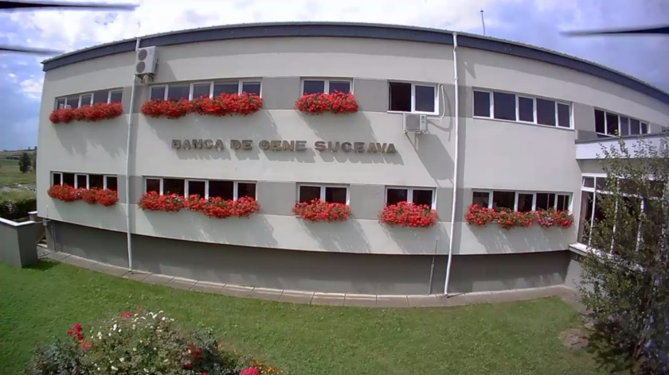
CUPRINS
Definirea termenilor
01
Colecția de plante vii, menținute în câmpul experimental
03
.
.
Colecția conservată
sub formă de sămânță
02
Date taxonomice privitoare la colecție
04
Colecția de plantule, menținute „in vitro”
.
Structura colecției ca statut biologic
.
Originea probelor din colecția Băncii
05
Concluzii
Proveniența probelor din colecție
Aspecte privind caracterizarea / evaluarea
Utilizarea fondului genetic conservat

Slide 3
Definirea termenilor
Conservarea „ex situ” a speciilor de plante este strategia prin care componentele diversității biologice sunt scoase din habitatul lor natural și păstrate în condiții controlate, în entități precum Băncile de Gene și Grădinile Botanice (adaptare după Convention on Biological Diversity, 1992).
Resursele genetice vegetale cuprind totalitatea speciilor de plante cultivate și rudele lor sălbatice, incluzând diversitatea genetică aferentă acestora, rezultat al interacțiunii dinamice dintre selecția naturală și artificială, practicată empiric sau științific, de-a lungul a mii de ani de dezvoltare a agriculturii.
Băncile de Gene sunt structuri, publice sau private, specializate în conservarea „ex situ” a biodiversității vegetale pentru alimentație și agricultură, manifestată la nivel genetic și de specie (adaptare după Collins English Dictionary, 1994).
Proba dintr-o colecție de resurse genetice vegetale reprezintă un eșantion distinct de material de reproducere (semințe, plante, plantule „in vitro” etc.), identificată printr-un număr unic de intrare (adaptare după „The U.S. National Plant Germplasm System”, 1991).
Populația locală este o varietate dinamică a unei specii vegetale cultivate care are origine istorică, identitate distinctă, toleranță la factorii de stres biotic și abiotic, nivel mediu al productivității, este adesea diversă genetic, uneori asociată cu sistemul agricol tradițional și este produsul selecției comunităților rurale (adaptare după Chamacho Villa et al., 2005).
Rudele sălbatice ale plantelor cultivate sunt taxoni cu valoare socio-economică indirectă, derivată din relația lor genetică, relativ strânsă, cu o specie aflată în cultură, legătură definită prin apartenența, fie la genofondul primar (GP1), secundar (GP2) sau terțiar (GP3), fie la grupurile de taxoni 1 – 4 (adaptare după N. Maxted et al., 2006).

Slide 4

Colecția conservată
sub formă de sămânță

Slide 5
DATE TAXONOMICE privitoare la colecție (1)
Magnoliopsida (Dicotyledonatae)
Familia | Nr. genuri | Nr. specii | Nr. probe | Familia |  |  | Nr. probe
Amaranthaceae | 2 | 8 | 112 | Cucurbitaceae | 7 | 11 | 528
Apiaceae | 15 | 17 | 252 | Euphorbiaceae | 2 | 2 | 4
Asteraceae | 39 | 47 | 321 | Fabaceae | 23 | 56 | 4.463
Caprifoliaceae | 4 | 4 | 5 | Hypericaceae | 1 | 1 | 6
Caryophiyllaceae | 5 | 11 | 15 | Lamiaceae | 15 | 24 | 113
Basellaceae | 1 | 1 | 1 | Linaceae | 1 | 3 | 614
Boraginaceae | 2 | 3 | 3 | Malvaceae | 8 | 11 | 212
Brassicaceae | 11 | 15 | 100 | Moraceae | 1 | 2 | 6
Campanulaceae | 2 | 3 | 3 | Nitrariaceae | 1 | 1 | 1
Cannabaceae | 1 | 1 | 97 | Onagraceae | 2 | 2 | 2
Chenopodiaceae | 4 | 4 | 90 | Orobanchaceae | 1 | 1 | 1
Cistaceae | 1 | 1 | 1 | Papaveraceae | 4 | 8 | 66
Convolvulaceae | 1 | 1 | 1 | Phyllantaceae | 1 | 1 | 1
Nr. genuri
Nr. specii

Slide 6
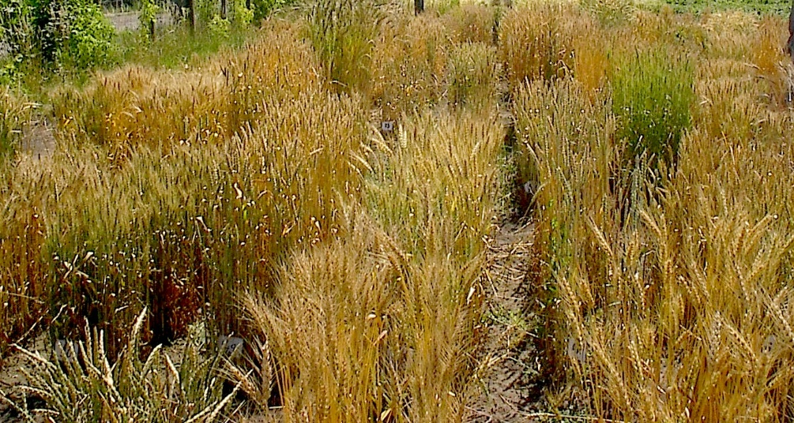
DATE TAXONOMICE privitoare la colecție (2)
Magnoliopsida (Dicotyledonatae)
Liliopsida (Monocotyledonatae)
Familia | Nr. genuri | Nr. specii | Nr. probe | Familia |  |  | Nr. probe
Phytolaccaceae | 1 | 1 | 1 | Amaryllidaceae | 1 | 5 | 83
Plantaginaceae | 3 | 5 | 11 | Juncaceae | 2 | 4 | 5
Polygonaceae | 2 | 5 | 20 | Poaceae | 31 | 74 | 10.616
Ranunculaceae | 6 | 6 | 20
Rosaceae | 5 | 5 | 8
Rubiaceae | 2 | 2 | 3
Rutaceae | 1 | 1 | 2
Scrophulariaceae | 4 | 5 | 5
Solanaceae | 7 | 15 | 1.243
Tropaeolaceae | 1 | 1 | 2
TOTAL | 187 | 285 | 8.333 | TOTAL | 34 | 84 | 10.704
TOTAL probe distincte 19.037 |  |  |  | TOTAL probe distincte |  |  | 19.037
Sursa bibliografică: USDA, NRCS. 2022. The PLANTS Database (http://plants.usda.gov, 05/12/2022). National Plant Data Team, Greensboro, NC USA
Nr. genuri
Nr. specii

Slide 7
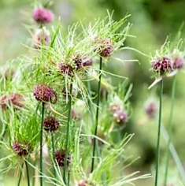
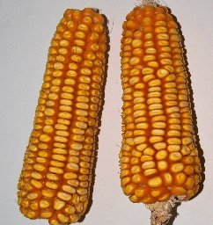
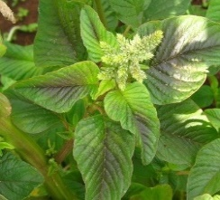
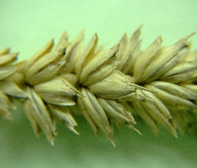
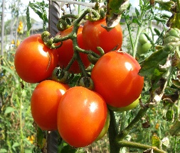
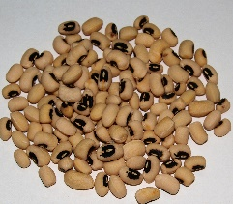
Structura colecției ca statut biologic al probelor
Cod 100, 110, 120 – Formă sălbatică
588
Cod 400 –
Material de ameliorare
5.983
Cod 200 –
Buruiană
82
Cod 500 –
Cultivar avansat
1.866
.
Cod 300 –
Populație locală
10.406
Cod 999 –
Altă formă / necunoscut
112
.
a

Slide 8
Originea probelor din colecția Băncii
Europa (fără România) 2.172
România 14.532
Asia
201
America
406
76,3%
11,4%
2,1%
1,1%
Africa
30
Australia
7
Exprimarea procentuală a zonelor geografice de origine a probelor

Slide 9
Proveniența probelor din colecția Băncii
01
Material provenit din colecțiile de ameliorare
02
Număr total de probe
9.092
01
05
343
19.037 de probe
Material din colecțiile de cercetare
7.688
Material din colectare proprie
03
1.914
.
04
Material din surse internaționale

Slide 10
Structura colecției autohtone ca nr. de probe total/colectate, pe județe și număr de localități

Slide 11
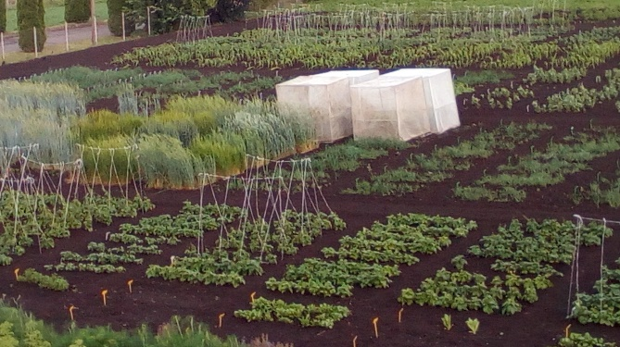
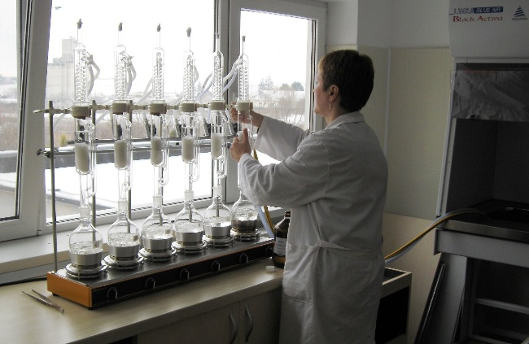
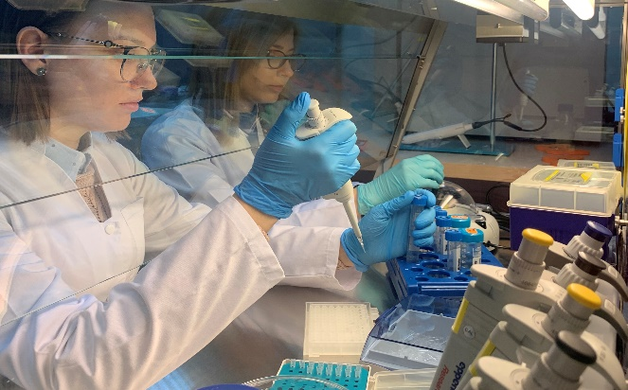
Aspecte privind caracterizarea / evaluarea germoplasmei conservate
Categorii de observații și analize
01
1 – Observații morfo-fiziologice, pe baza descriptorilor de caracterizare/evaluare, elaborați de Bioversity International & FAO și UPOV
2 – Analize biochimice
3 – Analize la nivel molecular
Specificație | Nr. descriptori | Nr. gen / specie | Nr. probe
Descriptori morfologici | 698 | 19 / 40 | 4.945
Descriptori fiziologici | 5 | 19 / 40 | 4.949
Descriptori biochimici | 3 | 8 / 22 | 3.090
 | Nr. tehnici | Nr. gen / specie | Nr. probe
Analize moleculare | 3 | 5 / 5 | 1700
02
03

Slide 12
Colecția de plante vii, menținute în câmpul experimental

Slide 13
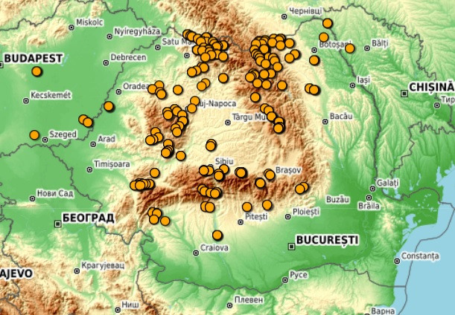
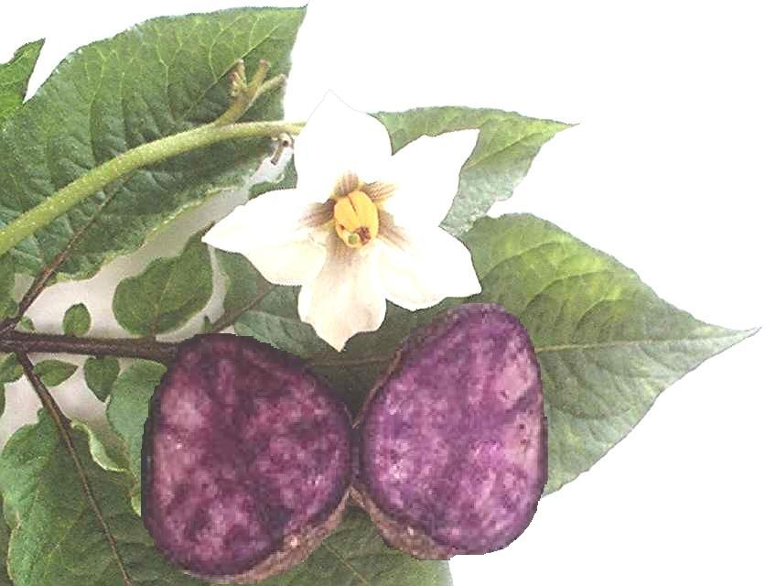
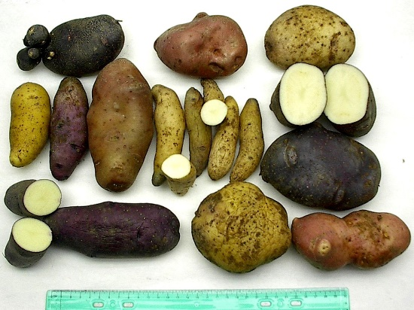
154
Colecția de genotipuri locale de cartof – menținute în câmp
226
PROBE COLECTATE
LOCALITĂŢI EXPLORATE
ORIGINEA PROBELOR DIN COLECȚIE
18 JUDEȚE DIN ROMÂNIA
2 RAIOANE DIN REPUBLICA MOLDOVA
3 ZONE DIN UNGARIA
ARII ȘI LOCALITĂȚI ÎN CARE S-AU EFECTUAT COLECTĂRI ALE POPULAŢIILOR LOCALE DE CARTOF (Solanum tuberosum L.)

Slide 14
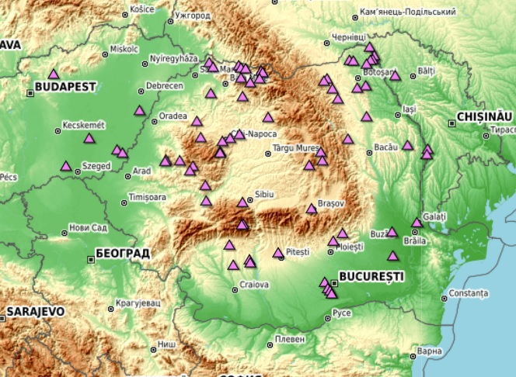
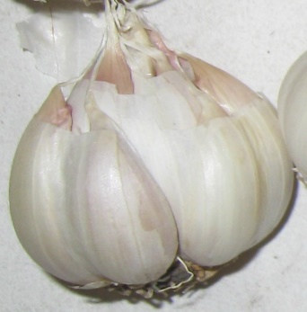
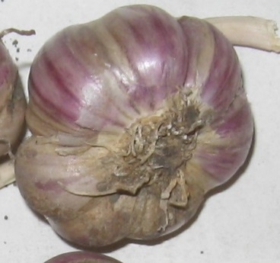
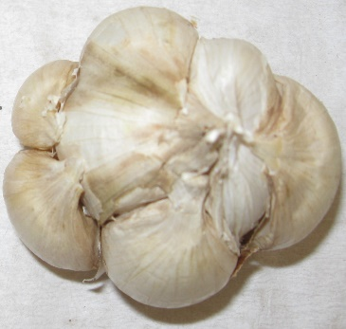
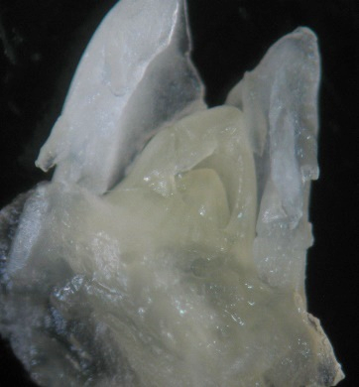
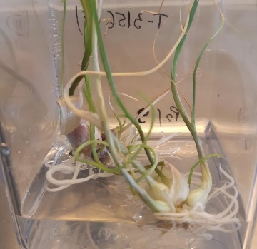
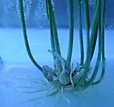
Colecția de genotipuri locale de usturoi
– menținută în câmp
ORIGINEA COLECȚIEI
24 DE JUDEȚE DIN ROMÂNIA
4 RAIOANE DIN REPUBLICA MOLDOVA
4 ZONE DIN UNGARIA
106 populații locale, menținute în câmp
14 populații locale, regenerate în vitro
ARII ȘI LOCALITĂȚI DIN CARE S-AU COLECTAT / PRIMIT
VARIETĂȚI LOCALE DE USTUROI (Allium sativum L.)

Slide 15
Colecția de plantule, menținute „in vitro”

Slide 16
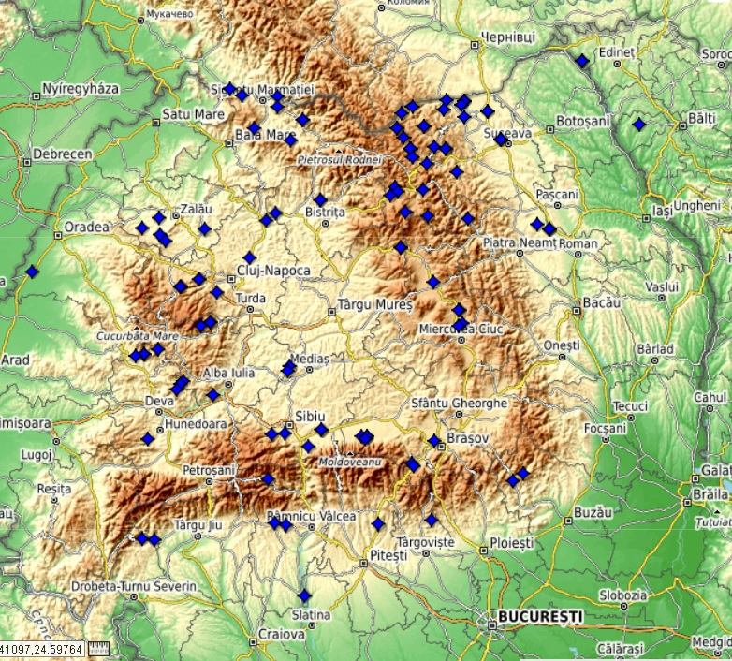
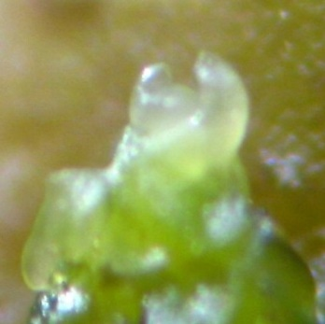
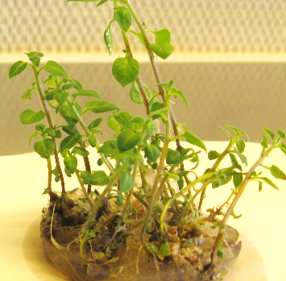
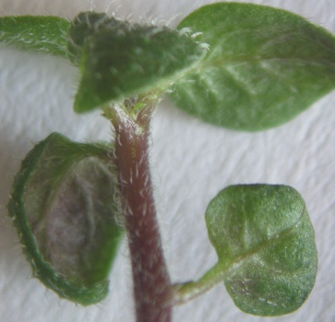
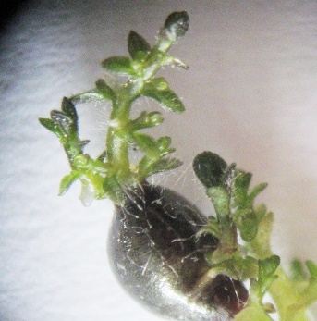
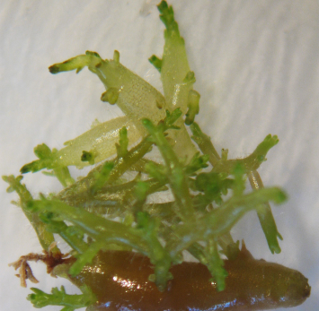
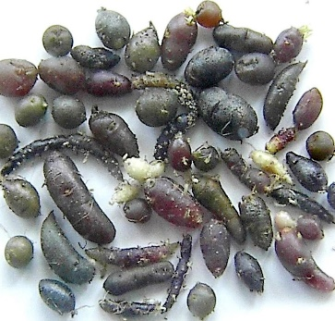
Colecția de genotipuri de cartof – menținute „in vitro”
SURSA PROBELOR DIN COLECȚIE
17 JUDEȚE DIN ROMÂNIA
2 RAIOANE DIN REPUBLICA MOLDOVA
5 INSTITUȚII DE CERCETARE
STATUTUL BIOLOGIC AL PROBELOR
118 PROBE CONSERVATE IN VITRO
111 populații locale
5 genotipuri ameliorate
2 varietăți de S.tuberosum subsp. andigena
ARII ȘI LOCALITĂȚI DIN CARE S-AU SELECTAT VARIETĂȚI DE CARTOF (Solanum tuberosum L.), INCLUSE ÎN COLECȚIA „IN VITRO”

Slide 17
Utilizarea fondului genetic conservat

Slide 18
Material genetic din colecţia activă (populații locale), distribuit către diverși utilizatori, între anii 2009 - 2022

Slide 19
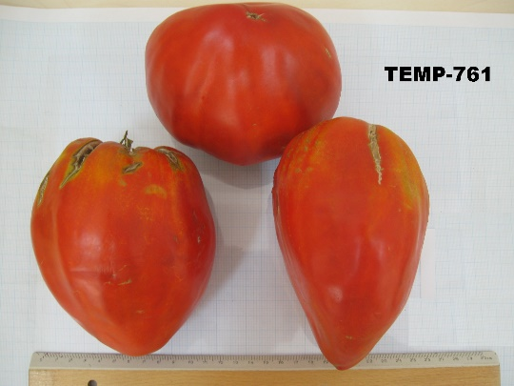
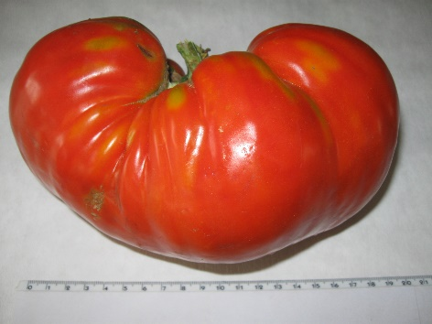
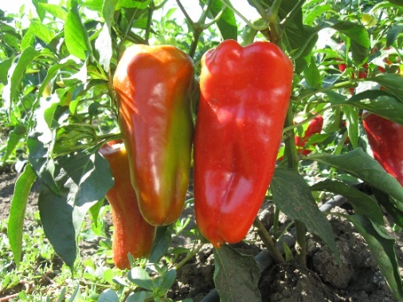
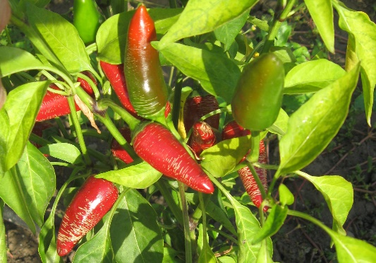
Dinamica numărului de varietăți locale distribuite,
în perioada 2017 - 2022
13.600
13.000
11.400
9.950
8.500
8.200
2022
2021
2020
2019
2017
2018

Slide 20
CONCLUZII
1
2
3
4
5
Colecția Băncii de Gene Suceava răspunde obiectivelor de conservare și utilizare sustenabilă a resurselor genetice vegetale, relevante pentru agricultura românească.
Varietatea de specii, genotipuri și ecotipuri importante pentru securitatea alimentară și nutrițională prezentă și viitoare este disponibilă pentru ameliorare, cercetare, educație sau pentru utilizare directă.
Populațiile locale, formele vechi, soiurile obsolete, în afara însușirilor de adaptare la condițiile de mediu, contribuie la conectarea cu trecutul și la perpetuarea tradițiilor noastre culturale.
Sunt necesare eforturi concertate, investiții pe termen lung și o strategie națională pentru a dezvolta capacitatea de utilizare rapidă și eficientă a însușirilor potențial valoroase ale tezaurului genetic conservat la Banca de Gene Suceava.
Conservarea biodiversității vegetale pentru alimentație și agricultură este o responsabilitate națională, care necesită colaborare și cooperare la toate nivelurile, între toate părțile interesate relevante.

Slide 21
VĂ MULȚUMIM!

